Slide 1
Programa de las Naciones Unidas para el Desarrollo
Programa de Manejo de Riesgos de Desastres en el Sureste
Reunión expertos para el análisis espacial para la reducción de riesgos y vulnerabilidades en el estado de Chiapas
30 Marzo 2012
Escuela de Protección Civil

Slide 2
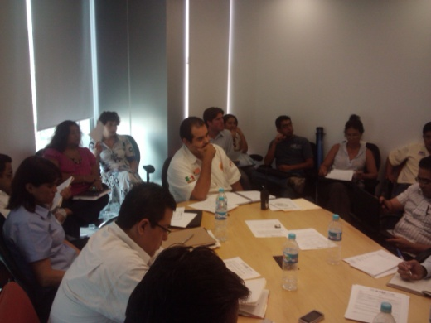
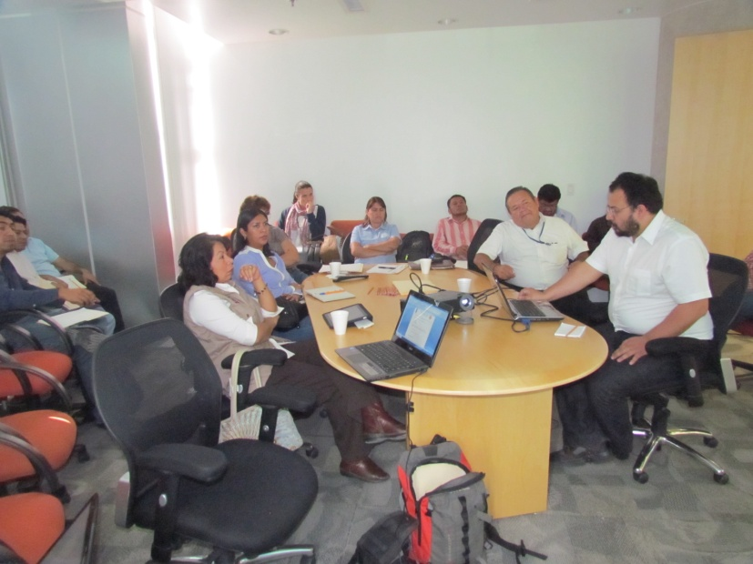
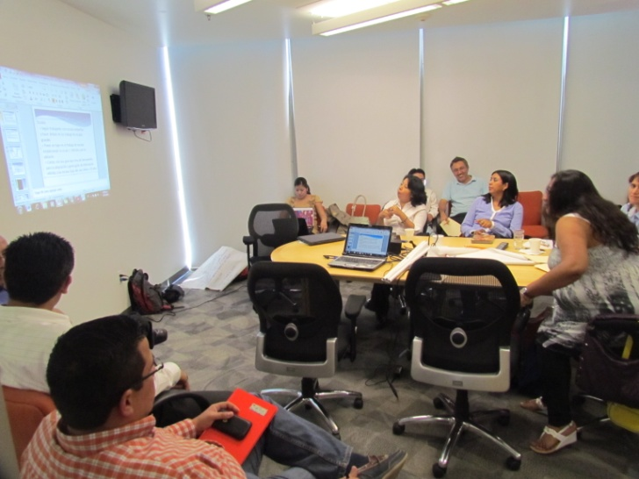
Antecedentes y justificación del comité
Reuniones previas del grupo

Slide 3
Primeros Compromisos
Formalización del Grupo de Expertos en Análisis Espacial de Riesgos
Documento institucional comprometiendo la participación de un enlace
Inventario de productos cartográficos/estadísticos por dependencia
Trazabilidad de las fuentes de información acreditando derechos de autor
Mecanismos que contribuyan al logro de los objetivos de cada una de las dependencias participantes
Análisis de necesidades y oportunidades por dependencia
Gestión de solicitudes y ofertas de información o servicios
Registro de actividades y transparencia de procesos
Valor agregado en la compilación de información geográfica sobre riesgos
Complementariedad de saberes y desarrollo de metodologías
Políticas públicas con enfoque preventivo utilizando la información geográfica de riesgos para la toma de decisiones
Socialización de los peligros y vulnerabilidades presentes en Chiapas para la reducción de riesgos

Slide 4
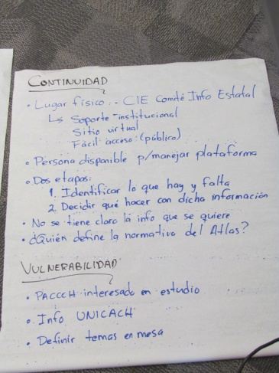
Necesidades identificadas
Escalas más grandes
Trabajar más con vulnerabilidad
Evitar transferencias informales
Capacitación
Continuidad

Slide 5
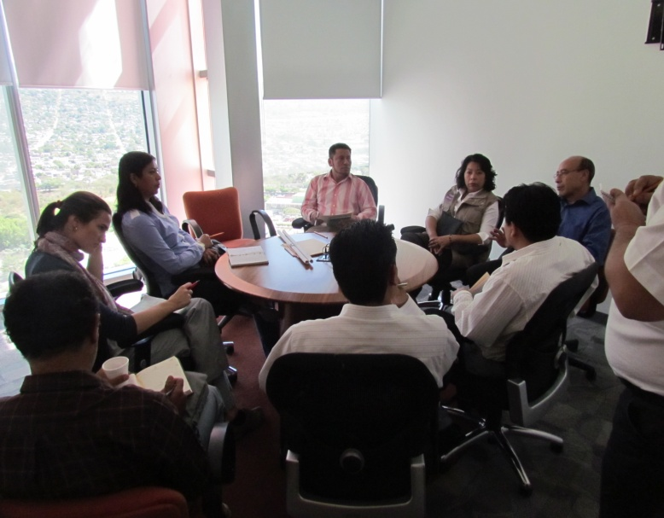
Acuerdos previos
Concentrar y compartir información
Creación Comité acogido por CEIEG
Lineamientos sobre manejo de información
Información a nivel municipal

Slide 6
Metodología
Ponencias
Mesas de trabajo para identificar criterios de vulnerabilidad
Constitución del comité:
Instituto Protección Civil (IPC)
Instituto Nacional de Estadística y Geografía (INEGI)
Comité Estatal de Información de Estadística y Geográfica (CEIEG)
Academia
OSC
Definición mecánicas de trabajo → próximas sesiones

Slide 7
GRACIAS

